Slide 1
思考：
你新到一个城市两眼一摸黑，哪都不认识。你向我问路，我告诉你向东100米，见十字路口向西50米，左转，看到XXX后向北100米就到了。 （阴天或是正好中午，手机上没有指南针程序你也没有指南针），
如果我告诉你，向前，向后，向左，向右，是不是更明白一些？

Slide 2
什么是上下文：
在Power BI中，表是由行和列构成的，我们的上下文也分为两种：
筛选上下文和行上下文
列
行
我们之前接触的都是：
筛选上下文
提到“筛选条件”就是筛选上下文

Slide 3
什么是行上下文：
翻译成中国话：就是当前所在行！
例如：新建列，公式=[销售数量]+10
当前所在行，将每一行的销售数量都加上10

Slide 4
我们把每节课都用到的度量值放在商品表中新建列试试：
销售总量= SUM('销售明细表'[销量数量] )
行上下文是商品表中的当前行，而销售总量是销售明细表中的销售数量那一列的总计。它是两张表。总结：商品表的行上下文不影响销售明细表输出的销售数量合计的结果，所以这一列都是一个数字。回到模型中看一下商品表和销售明细表的关系是一对多。那为什么没有算出每个商品应有的销售数量呢？我们建立模型了？
行上下文本身没有筛选功能，要达到筛选这个目的，必需借助我们的引擎：Calculate函数

Slide 5
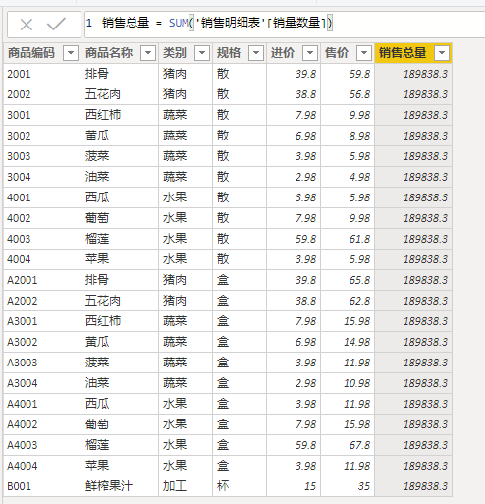
计算销售明细表中数量的总和
它的行上下文是当前所在行
所以：行上下文不会自动转换成筛选上下文。

Slide 6
借助我们的引擎：Calculate函数
新销售总量=calculate(SUM('销售明细表'[销量数量]))

Slide 7
需求：每一天果汁销售量大于100杯的门店
如果你有销售量这个列，那就什么都不说了！@#￥%……
[度量值] > 固定值
销售c = CALCULATE([销售数量],FILTER('店名表',[销售数量]>100 ))
初始筛选条件：每一天，门店
销售c = CALCULATE([销售数量],FILTER(‘店名表‘,sum('销售明细表' [销售数量])>100 ))

Slide 8
FILTER函数是行上下文函数：
行上下文不会自动转换成筛选上下文，所以公式sum(‘销售明细表’ [销售数量])>100 并没有受到行上下文的影响，它计算的是销售数量那一列的数量合计。
孙兴华自己认为☹专业人士请别喷：你们是专家，但是新手真的不容易理解。
sum(‘销售明细表’ [销售数量])>100
就好比计算列，值固定
[销售总数量]
值是动态的，适应筛选

Slide 9
切记：
度量值都自带Calculate函数的功能！
销售总量= SUM('销售明细表'[销量数量] )
[总金额]、[总毛利额]等
等同于
Calculate(SUM('销售明细表'[销量数量] ))

Slide 10
总结：
1.行上下文不会自动转换筛选上下文，要转换，必需套一个Calculate引擎。
2.度量值天生就是Calculate函数。

